Slide 1

Segundo Meetup
R-Ladies Cuernavaca
@RLadiesCuerna
RLadies Cuernavaca
cuernavaca@rladies.org

Slide 2

Más información
https://rladies.org/
@RLadiesGlobal
R-Ladies
info@rladies.org

Slide 3
Meetups
Meetups global
https://www.meetup.com
Meetups locales
https://www.meetup.com/es/rladies-cuernavaca/

Slide 4
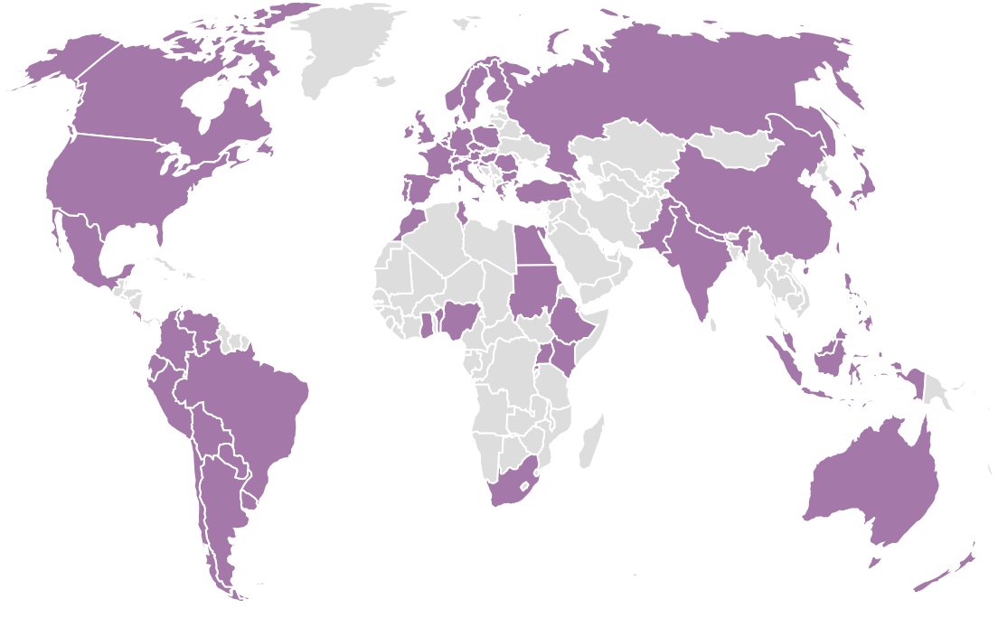

Deseas ser parte de la comunidad?
R Ladies Global
rladies-community.slack.com
R Ladies Cuernavaca
rladies-cuernavaca.slack.com

Slide 5
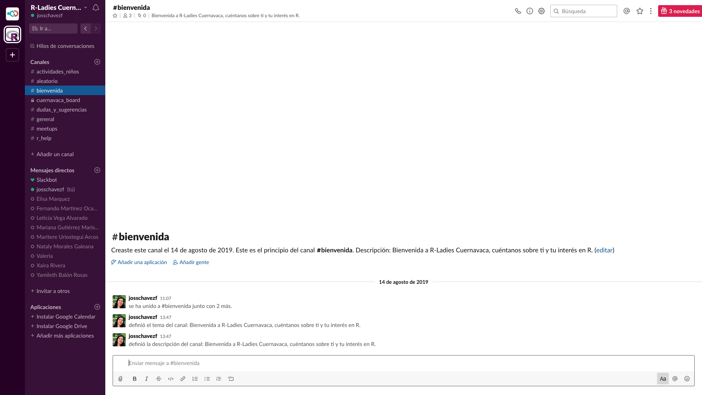

Slide 6
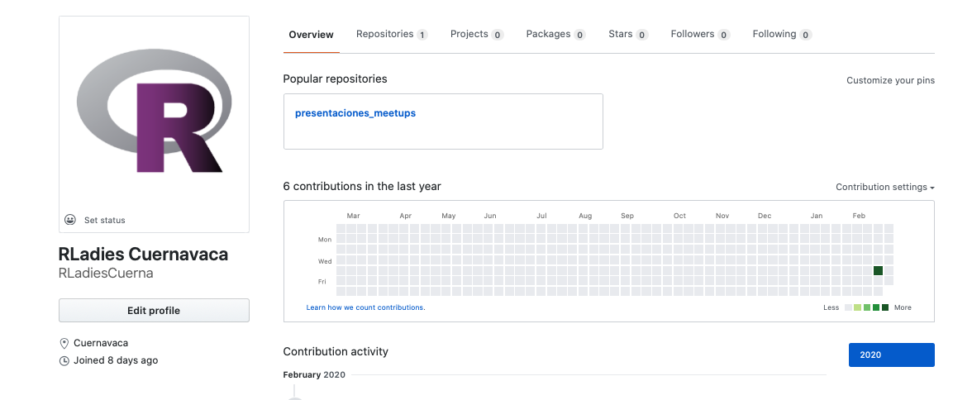
Dónde encuentro el material de los meetups?
https://github.com/RLadiesCuerna

Slide 7
Muy importante!!
Código de conducta
rladies.org/code-of-conduct
Si necesitas reportar un evento acércate a las organizadoras

Slide 8

Convocatoria para generar el logo de R-Ladies Cuernavaca
Disponible en:
@RLadiesCuerna
RLadies Cuernavaca
rladies-cuernavaca.slack.com
https://github.com/RLadiesCuerna/logo

Slide 9

Gracias a nuestros patrocinadores!!!
Proyecto PAPIME PE200919

